Slide 1
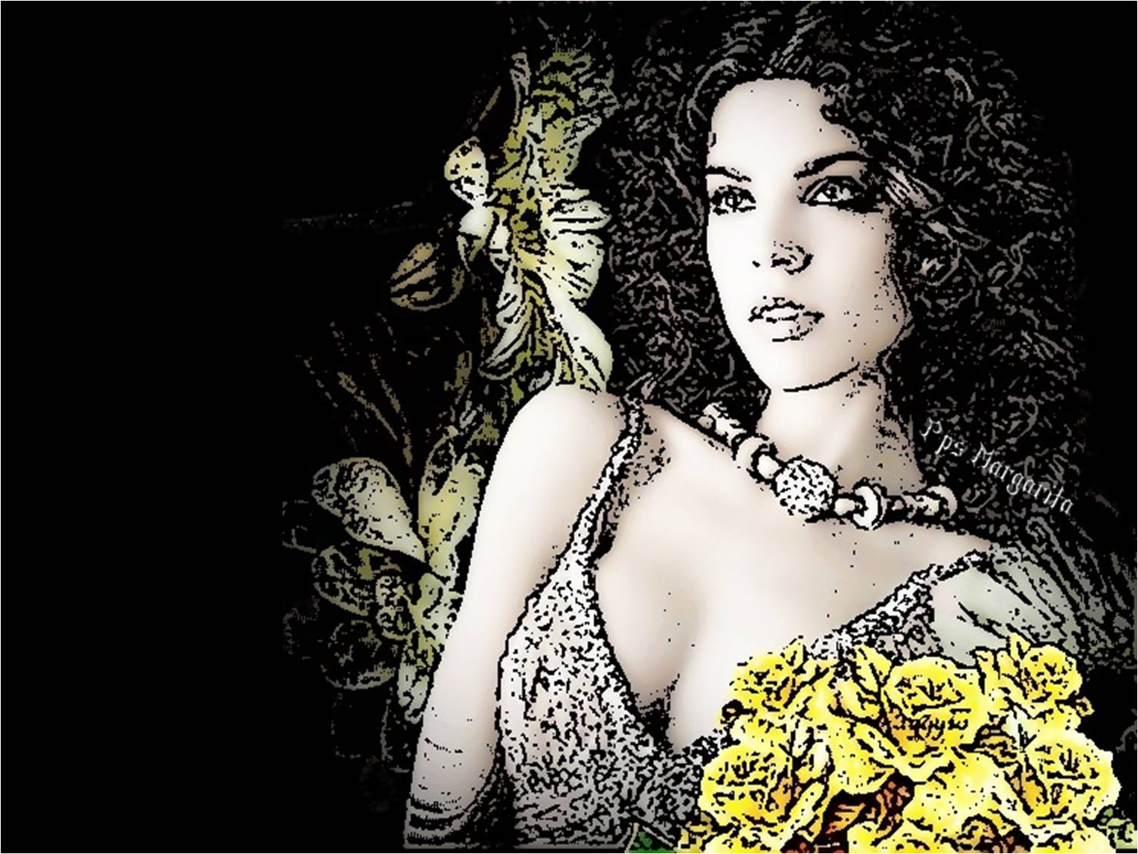
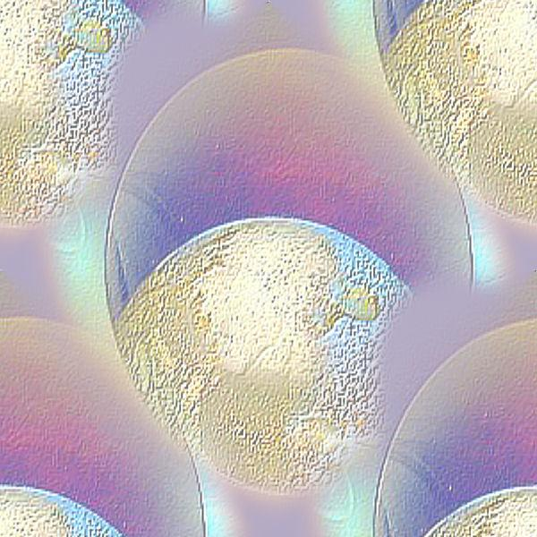
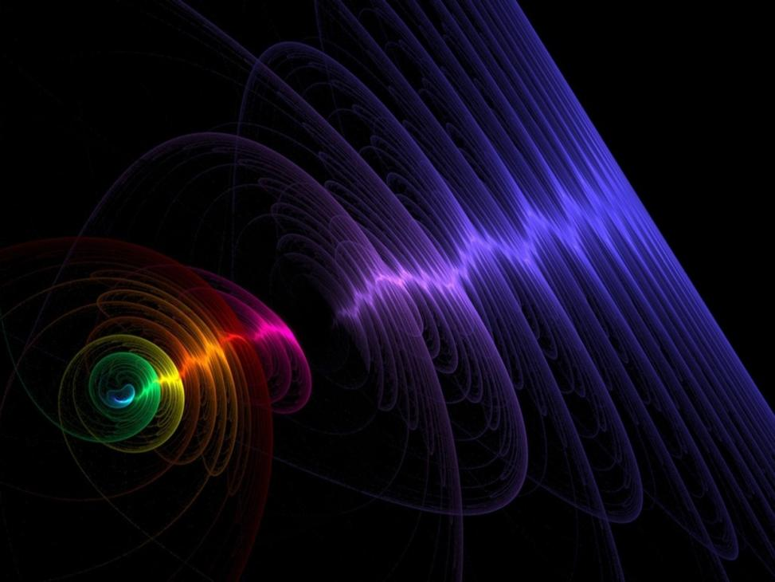






Slide 2

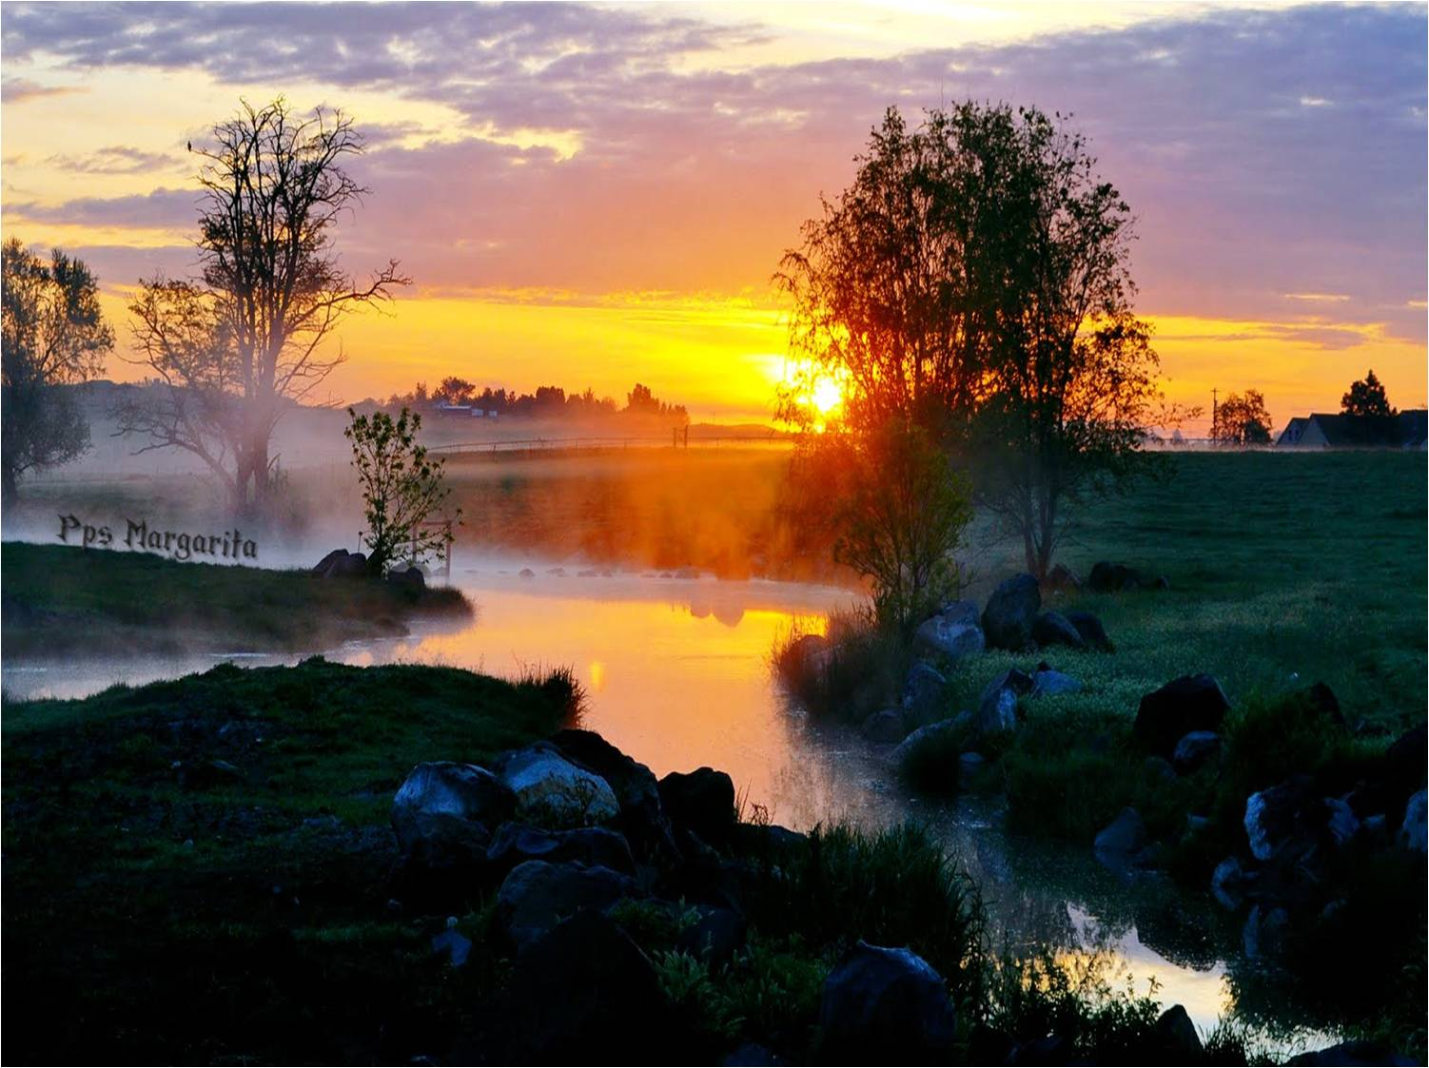

Slide 3
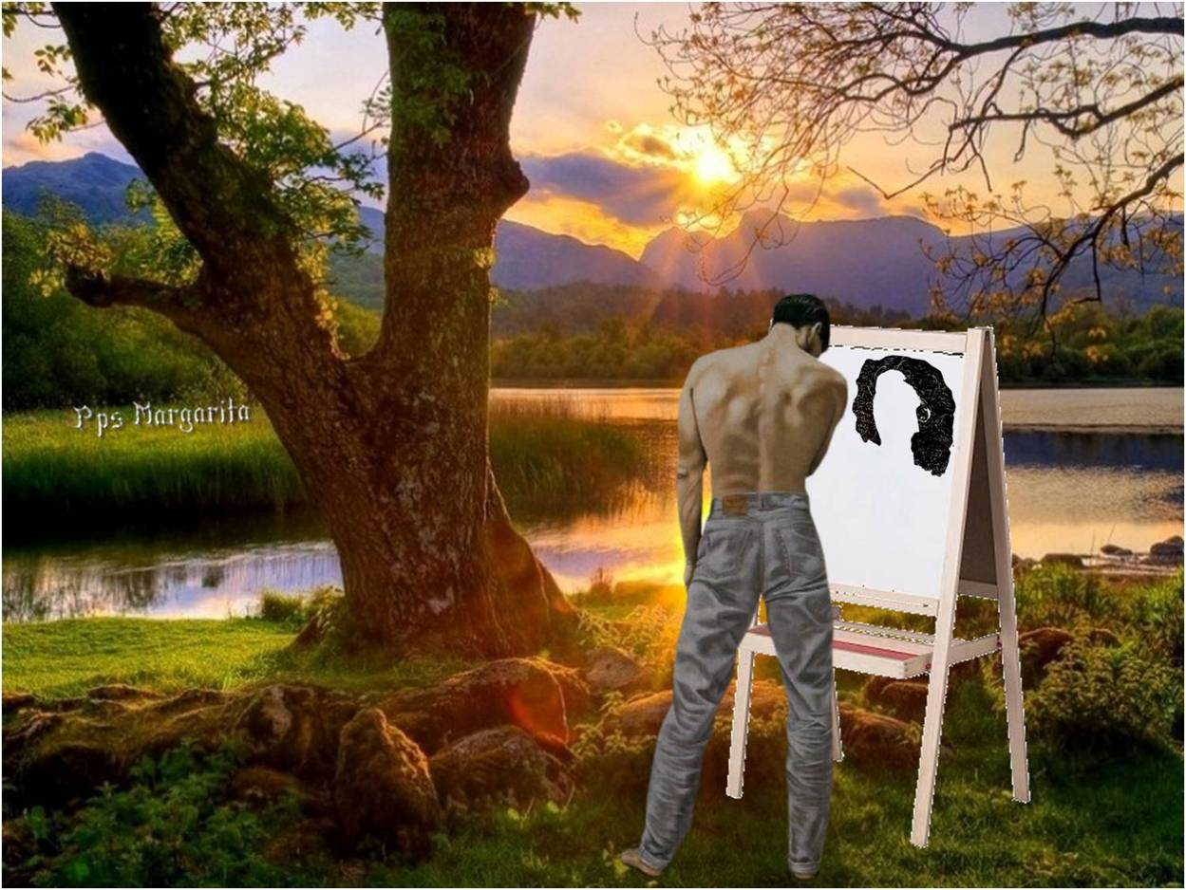
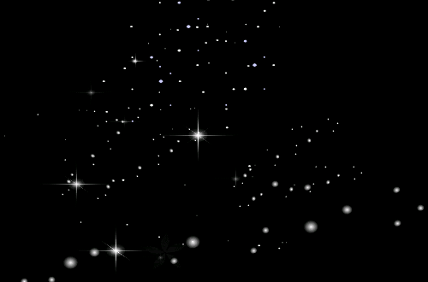
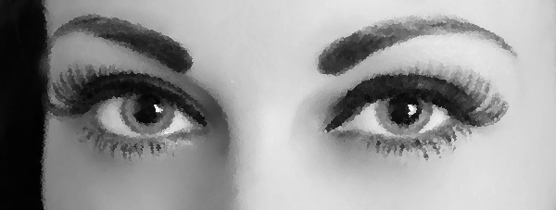


Dibujé tus ojos
en el tintinear
de los luceros.
Dibujé tu pelo
en el amanecer
de mi cielo …

Slide 4
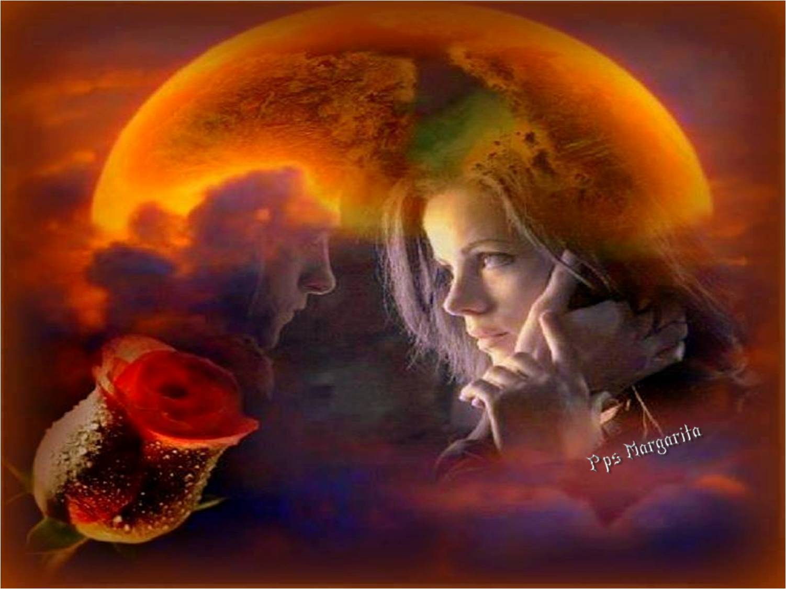


Slide 5
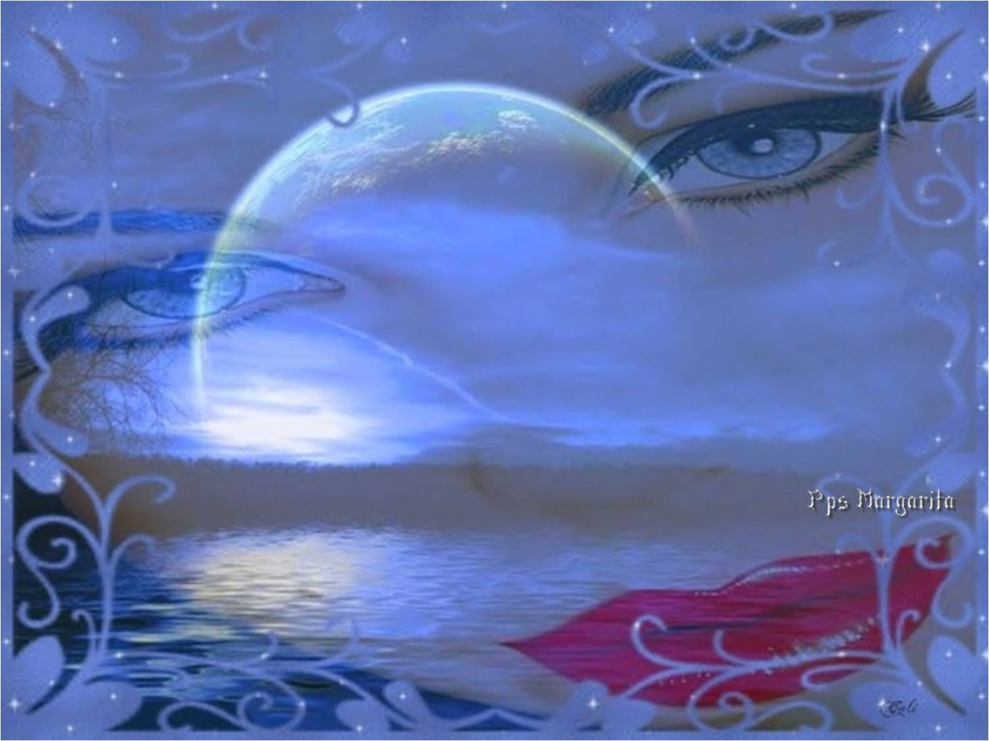
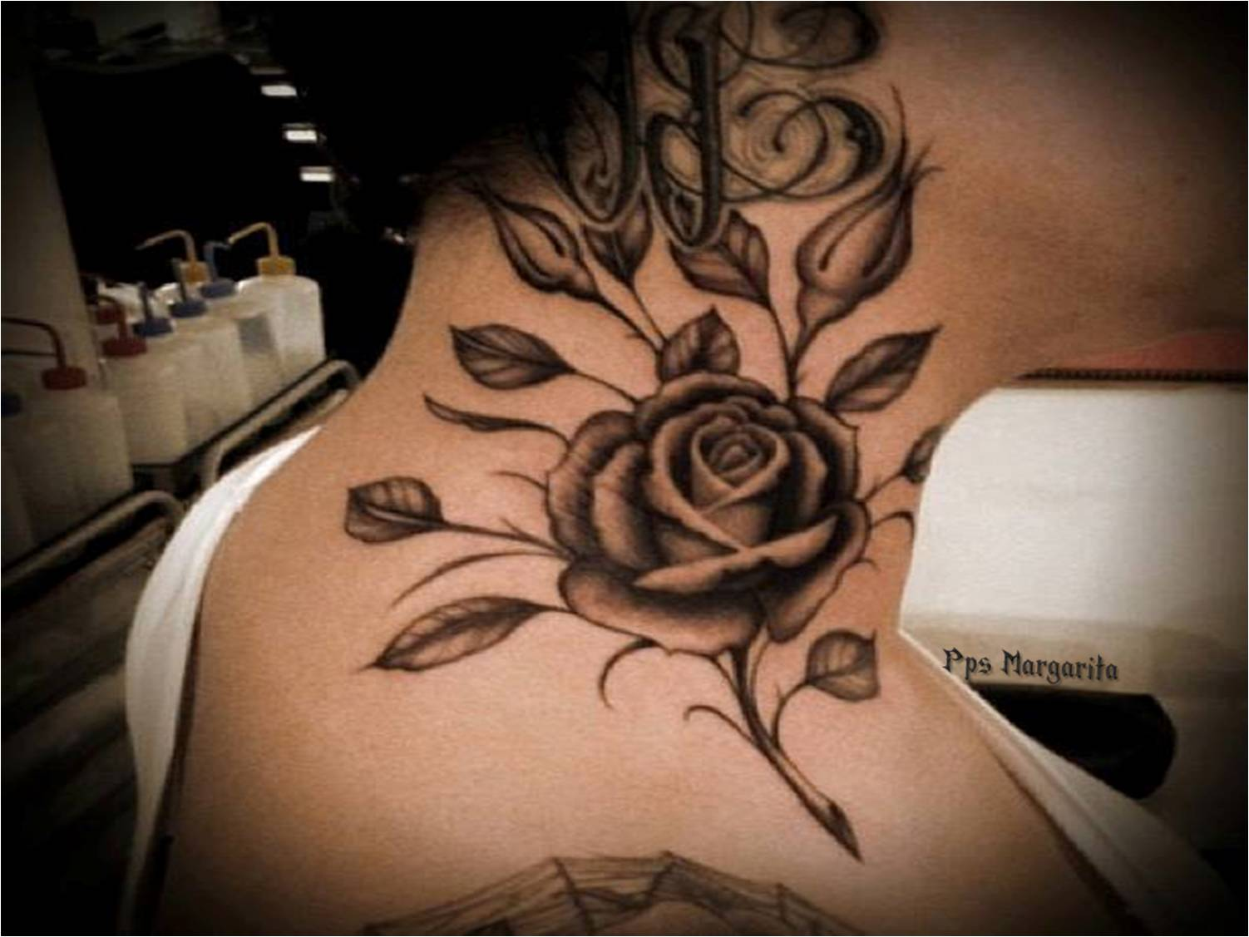

Dibujé tus labios
en la sonrisa …
de la luna.
Dibujé tu cuello
con las yemas
de mis dedos.

Slide 6
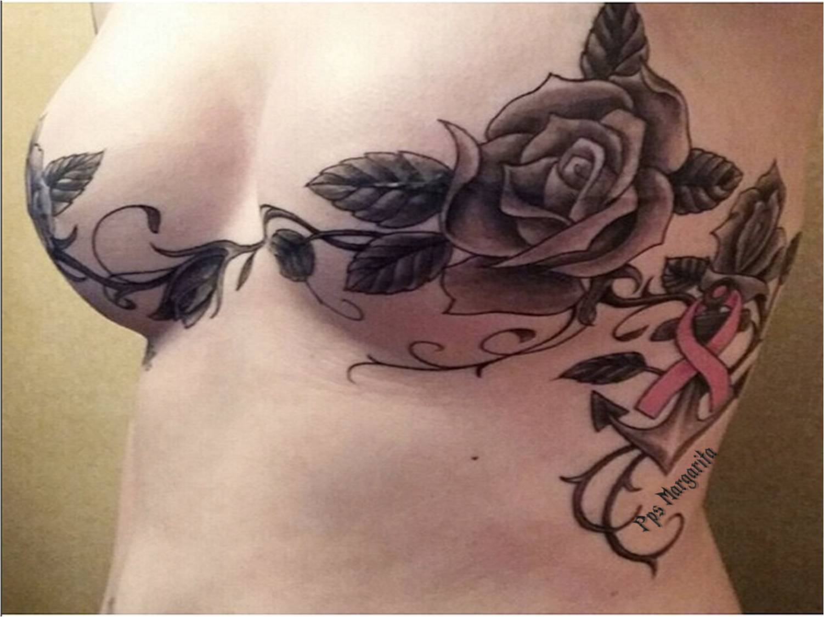
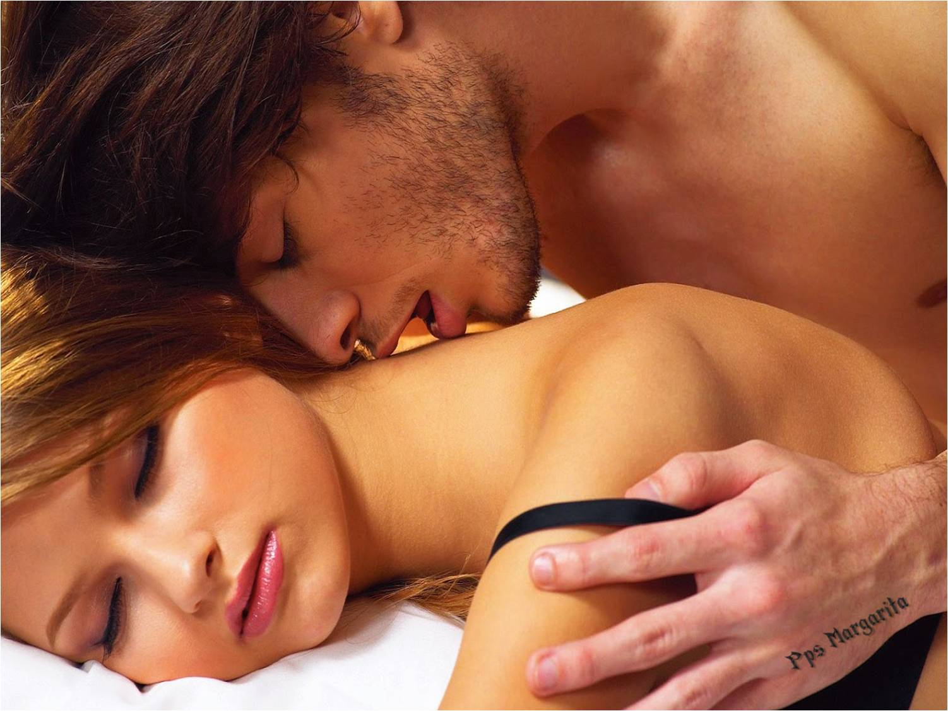
Dibujé tus curvas excitantes …
con mis labios
Dibujé tus senos
con mis manos
y mi boca

Slide 7


Slide 8
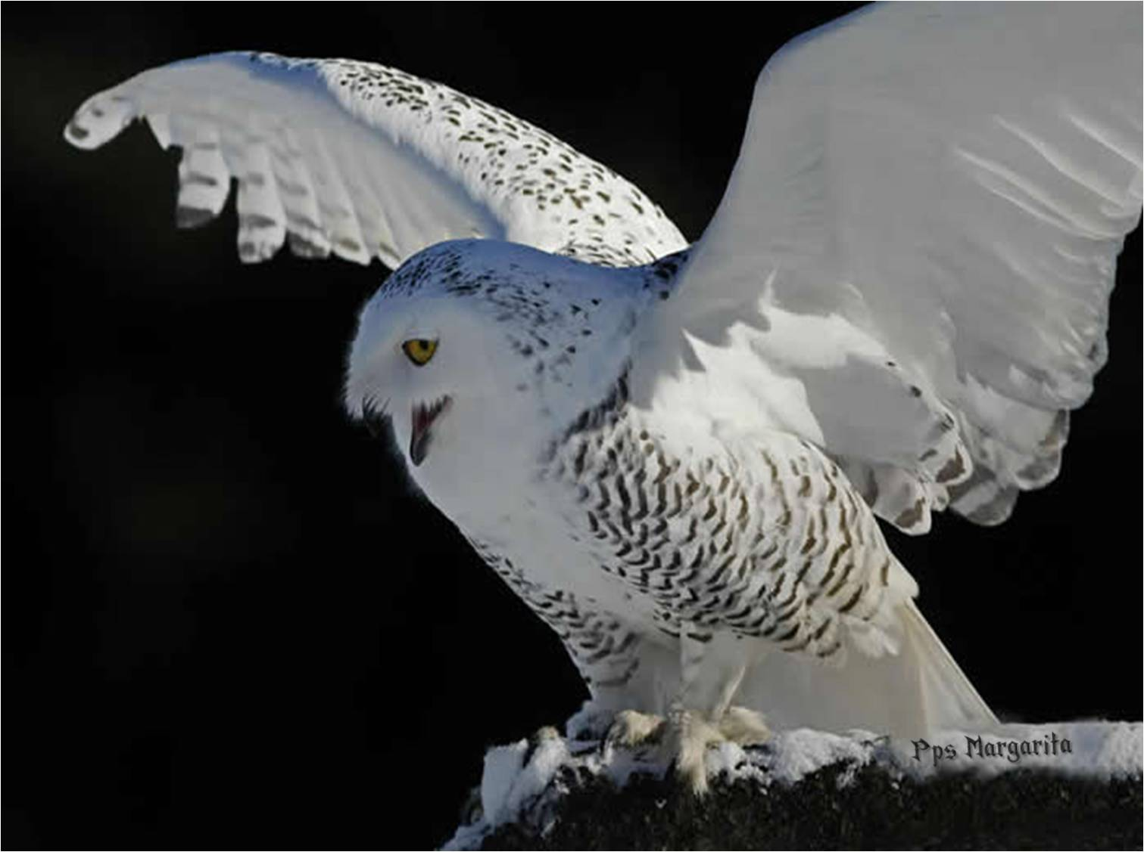
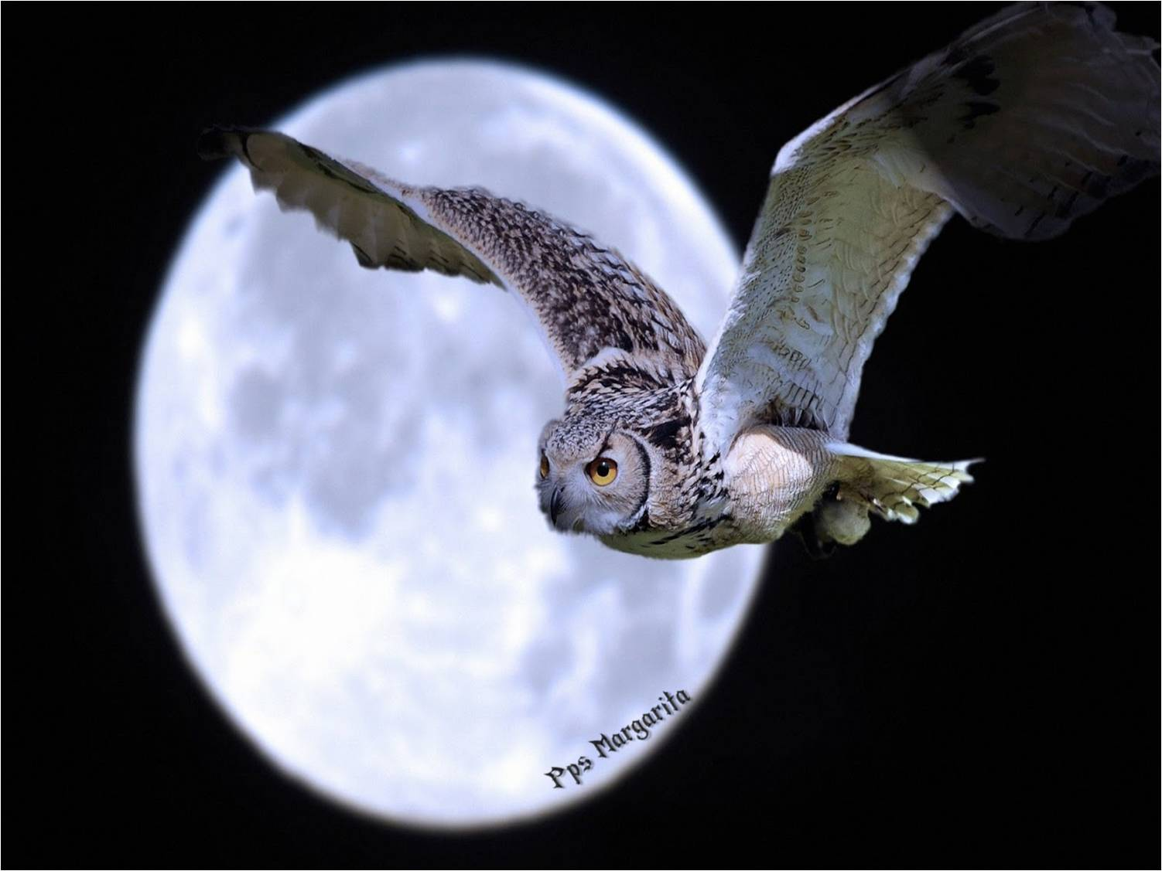
Dibujé tus muslos
en las alas …
de las aves nocturnales
Que se abrieron para …
emprender el vuelo

Slide 9
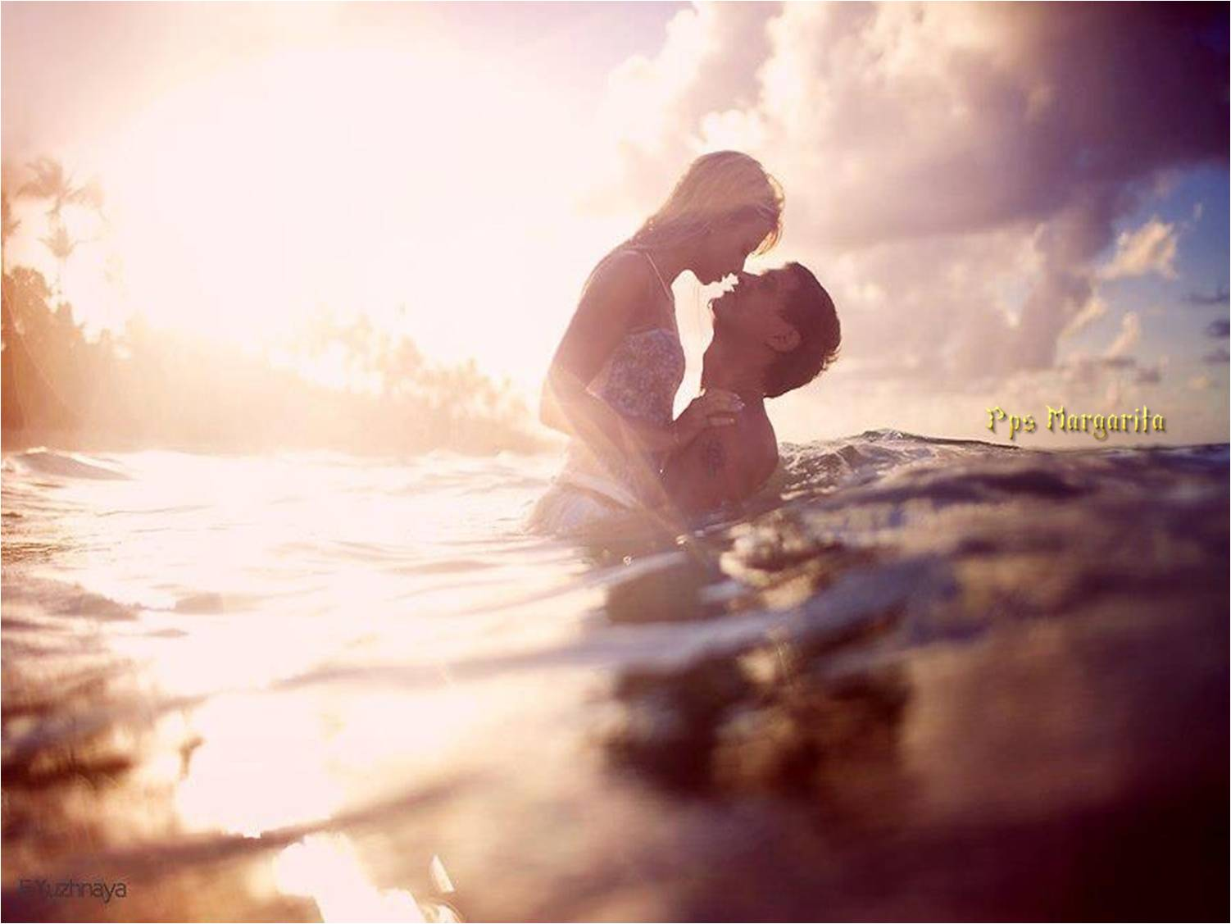
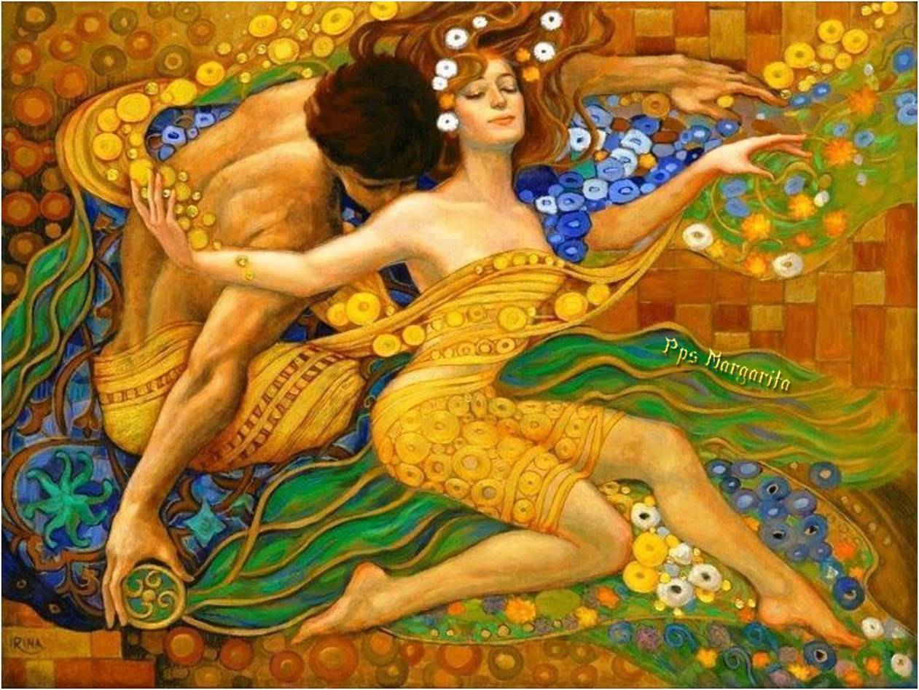

En susurros de las olas
entre gemidos de placeres
Y volamos montados
cual jinetes extasiados

Slide 10
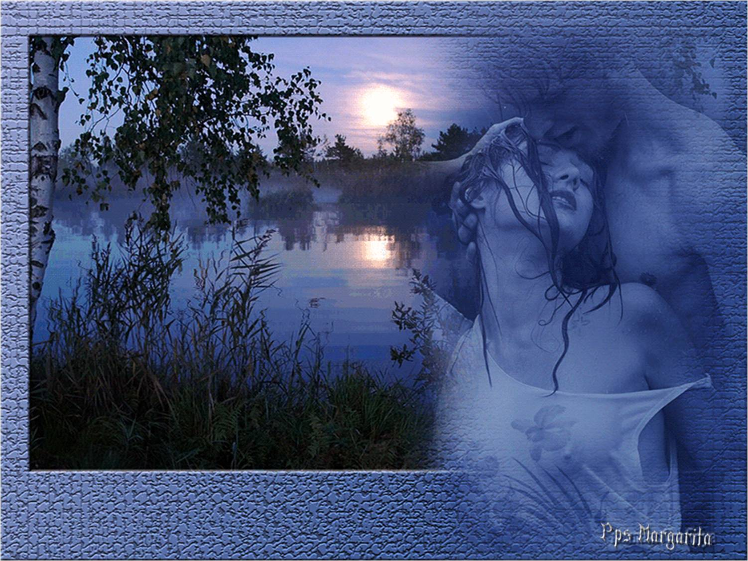

Slide 11
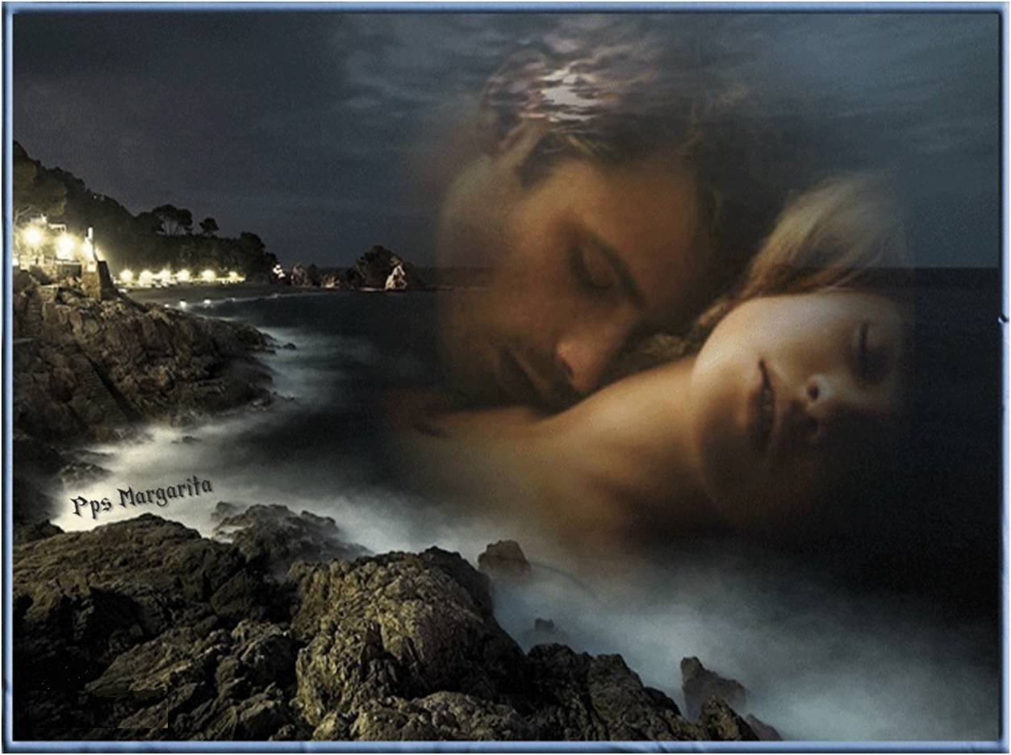
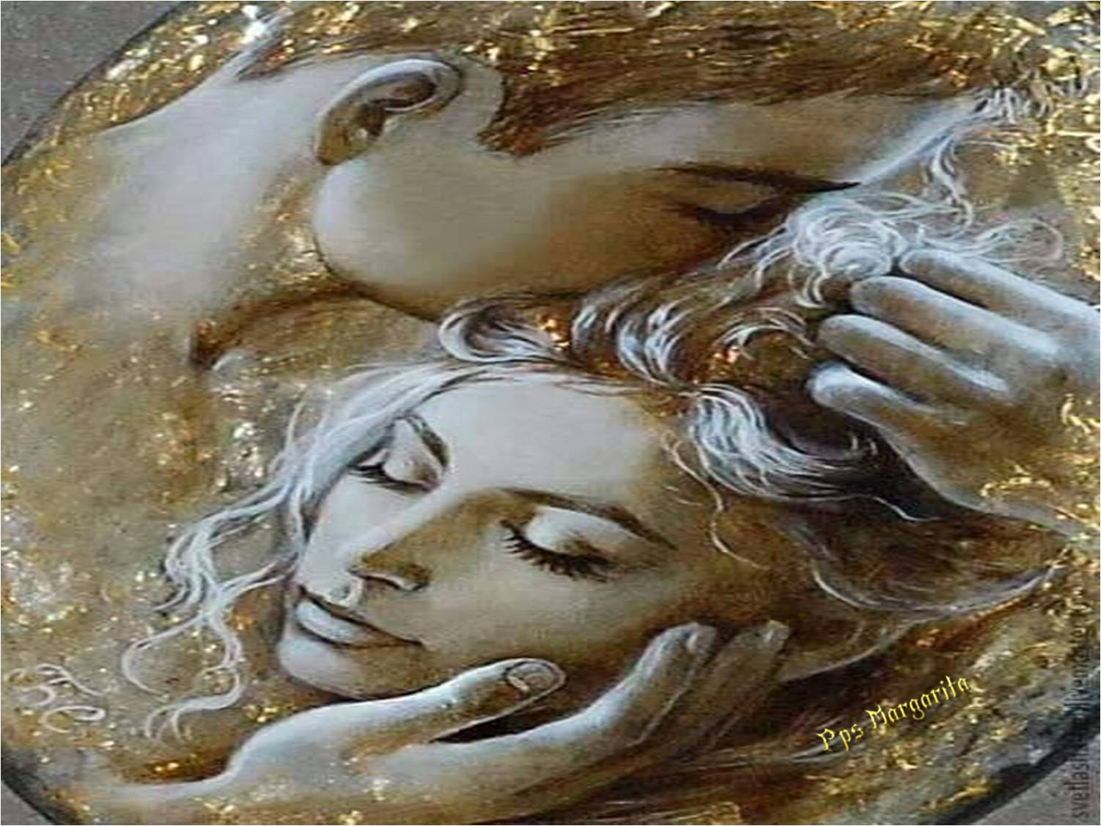

De amantes enamorados
y así …
Fuimos dibujados

Slide 12

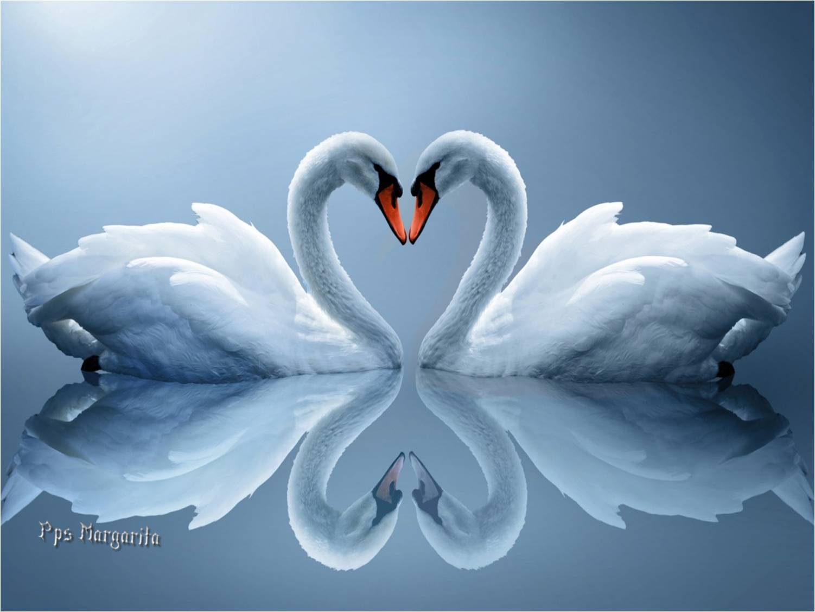






Slide 13









¿Te ha gustado?
Puedes ver más entrando
Aquí
Además puedes recibir powerpoints en tu correo electrónico suscribiéndote aquí:
Esta presentación powerpoint ha sido creada y compartida única y exclusivamente para mispps.com

